Slide 1
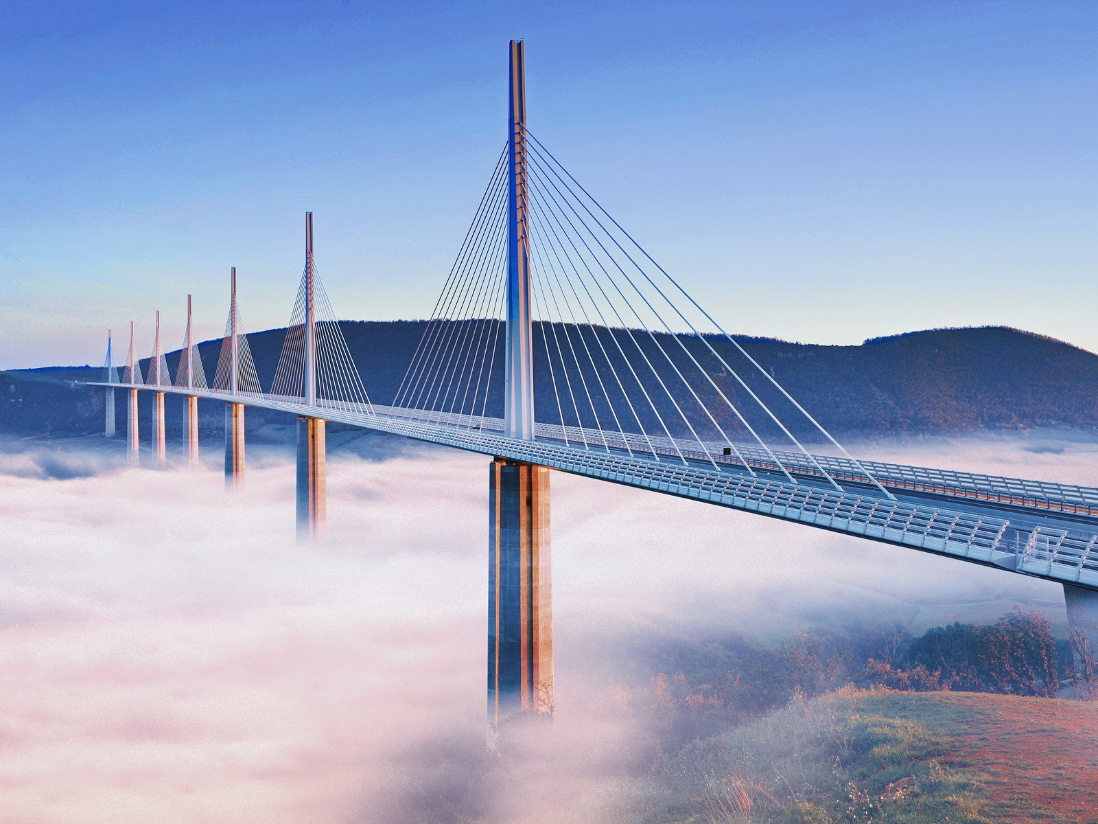
法国米卢自驾游项目
MaGlc

Slide 2
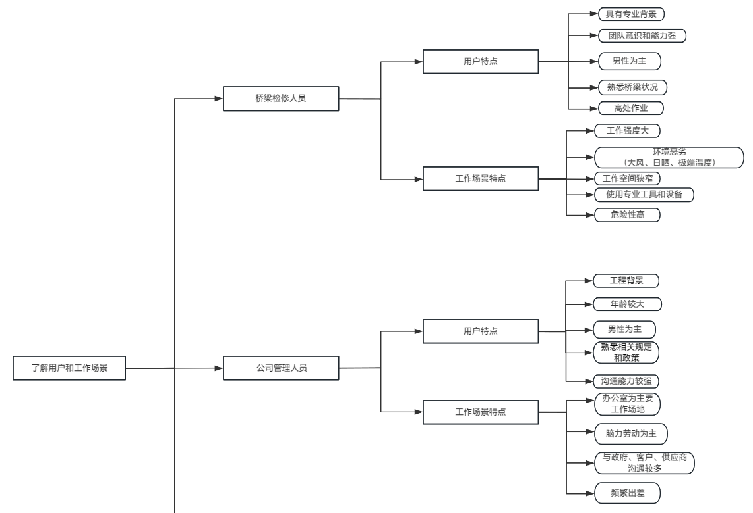
共情-用户特点和工作场景
MaGlc

Slide 3
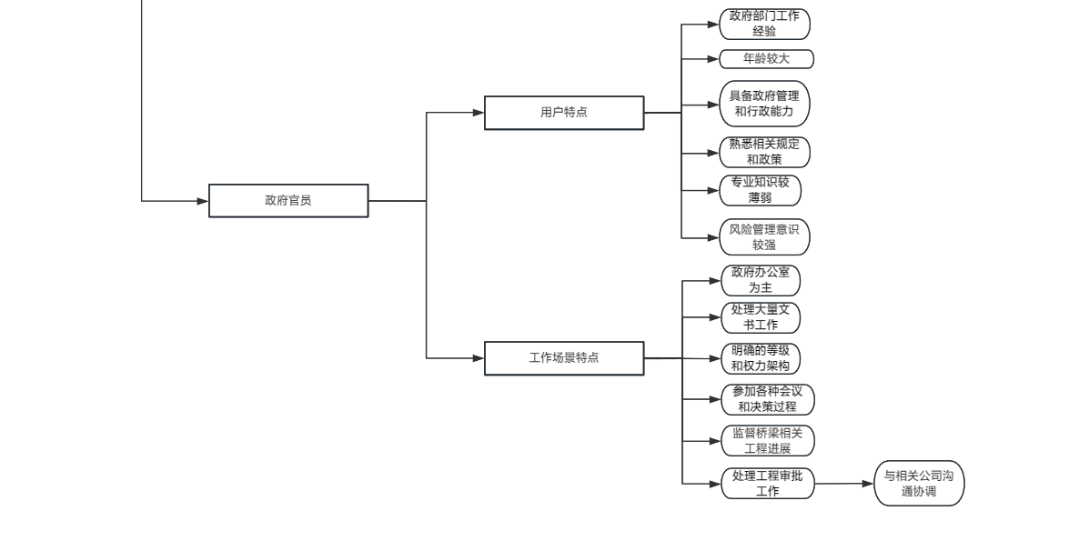
共情-用户特点和工作场景
MaGlc

Slide 4
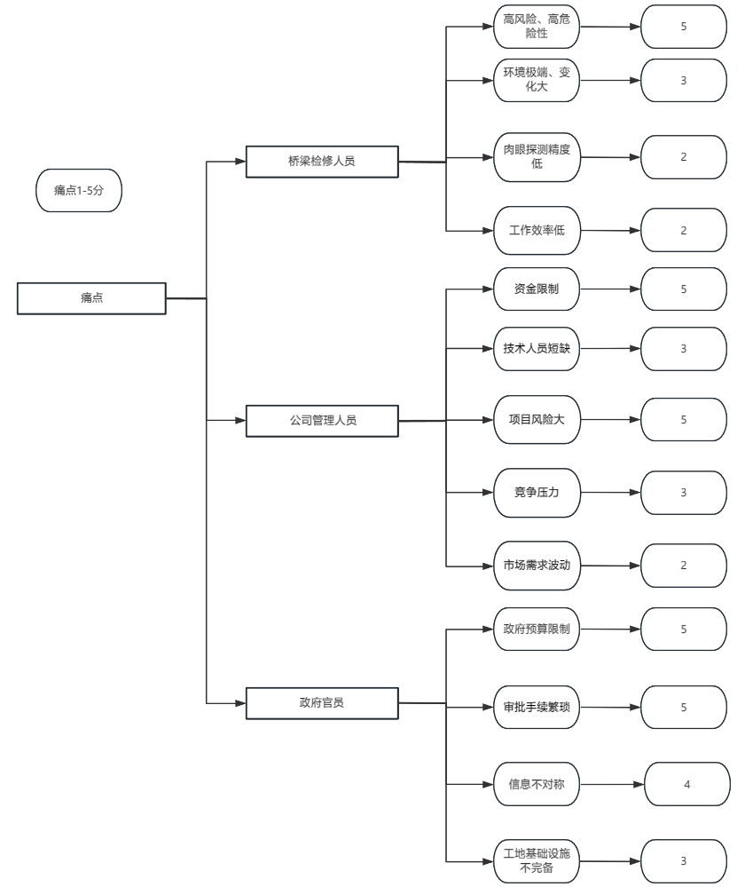
共情-用户痛点
MaGlc

Slide 5
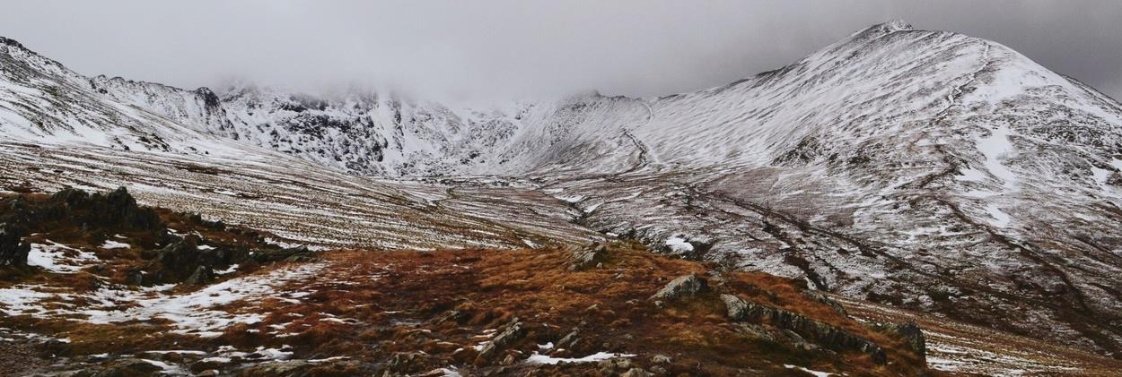
定义
我们可以为桥梁检修人员创造智能、安全的桥梁检测方案，
从而提高工作效率、降低工作风险。
HMW
MaGlc

Slide 6
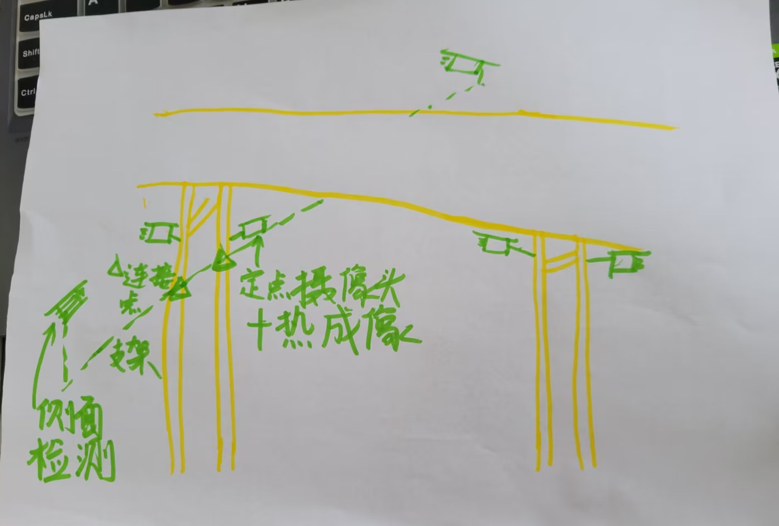
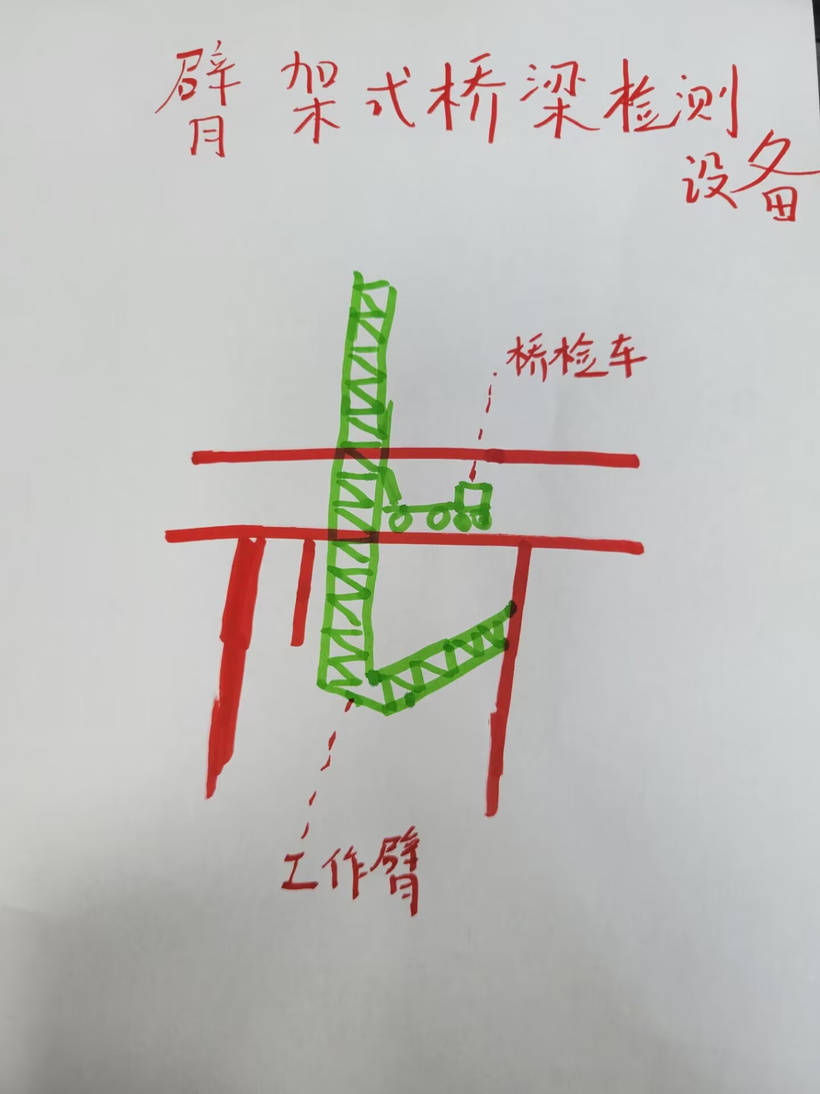
构想-概念草图
MaGlc

Slide 7
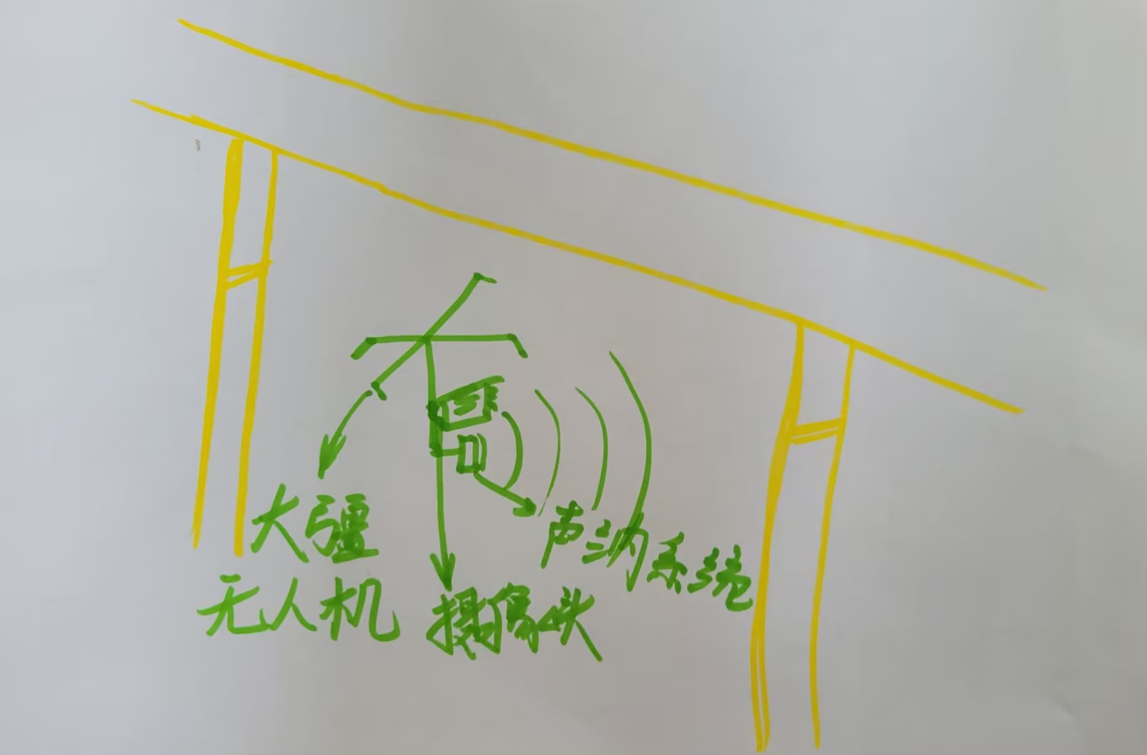
选定方案
MaGlc

Slide 8
痛点匹配检验表
痛点 | 核心功能匹配 | 确定核心技术 | 确定核心部件 | 其他
人工桥梁检修效率较低（肉眼覆盖面积小、检修工期受环境气象影响） | 增加可覆盖面积、提高效率；减少受环境影响 | 使用易用的无人机，采用计算机视觉技术和机器学习进行数据分析 | 高分辨率相机和激光雷达、热成像仪
桥检车与人工成本大 | 降低成本、提高易用性 | 自主飞行算法、远程操作；SLAM技术自主导航，自主避障，自主飞行 | 通信系统，GPS接收器
MaGlc

Slide 9
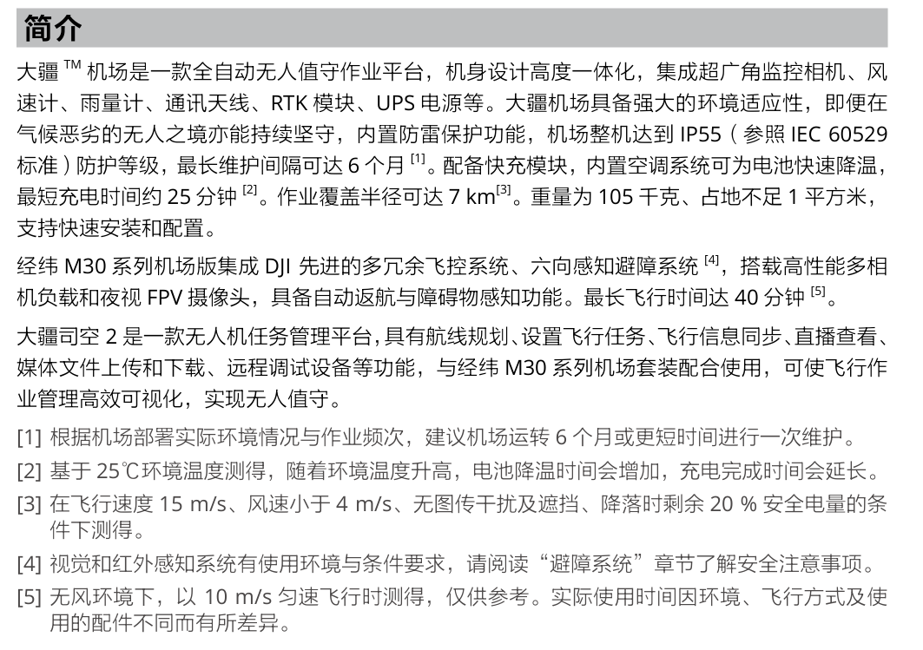
产品原型-无人机数据采集
DJI 经纬M30系列
机场套装
MaGlc

Slide 10
产品原型-无人机数据采集
自定义航线
定时巡检
图片拍摄传回
提供接口导出
MaGlc

Slide 11
产品原型-核心检测算法
融合改进ResNet-14和RS-Unet模型的混凝土桥梁裂缝识别
MaGlc

Slide 12
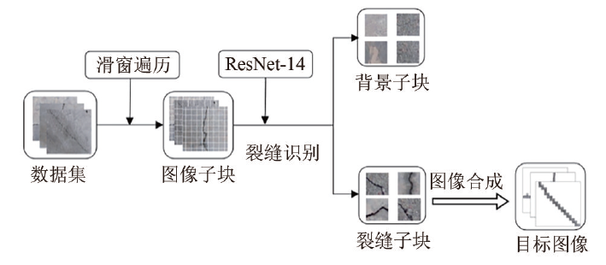
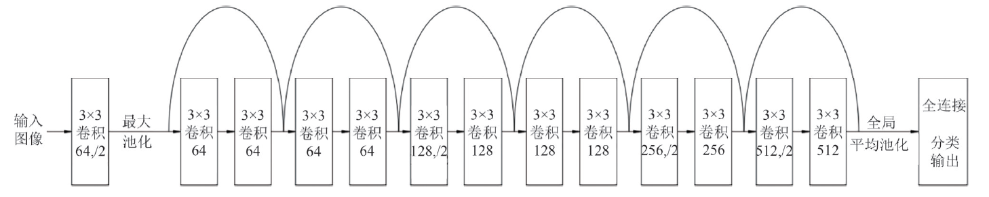
第一步：基于ResNet消除噪声

Slide 13
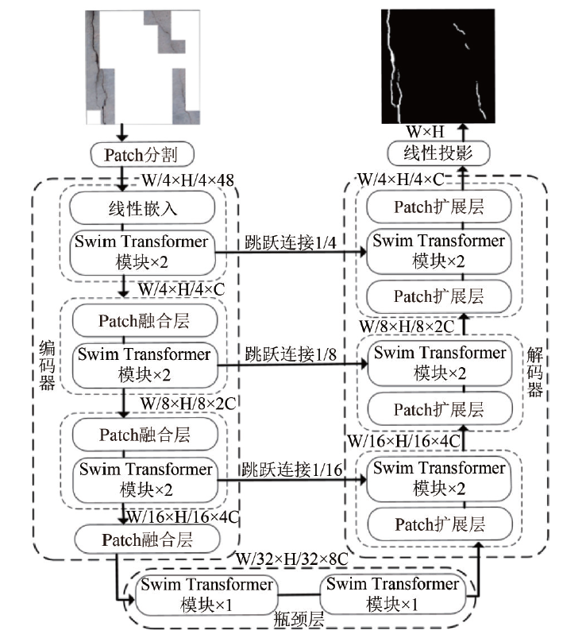
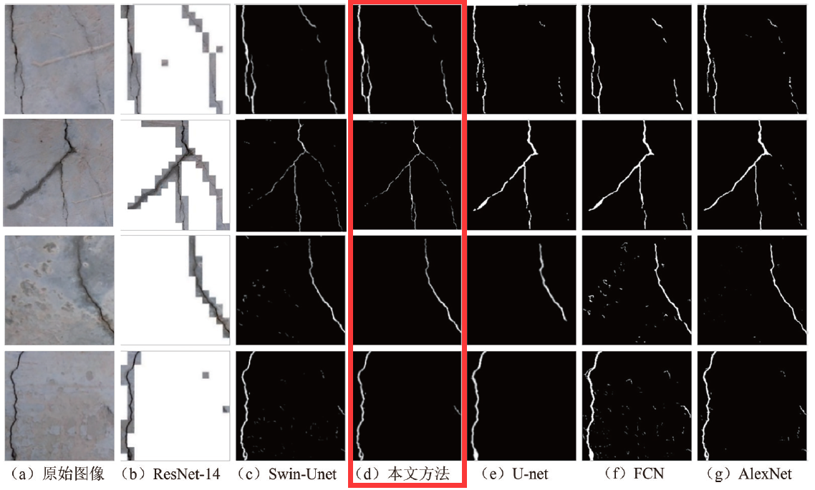
第二步：基于Swin-Unet提取特征得到二值图像
精确率：95.6％ ，召回率：96.7％，
满足裂缝识别的实际工程应用
与其他模型的对比：

Slide 14
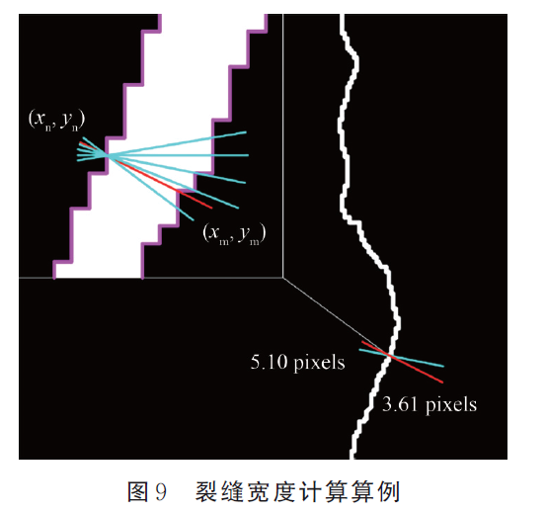
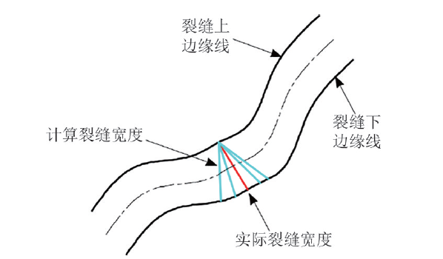
第三步：由上一步得到的二值图像计算缝隙宽度
缝隙宽度：点到线的最短距离

Slide 15
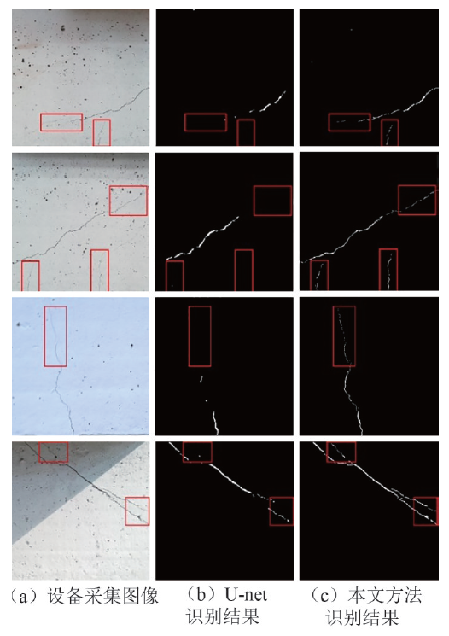
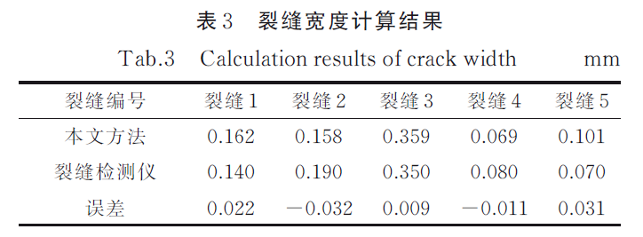
结果展示：

Slide 16
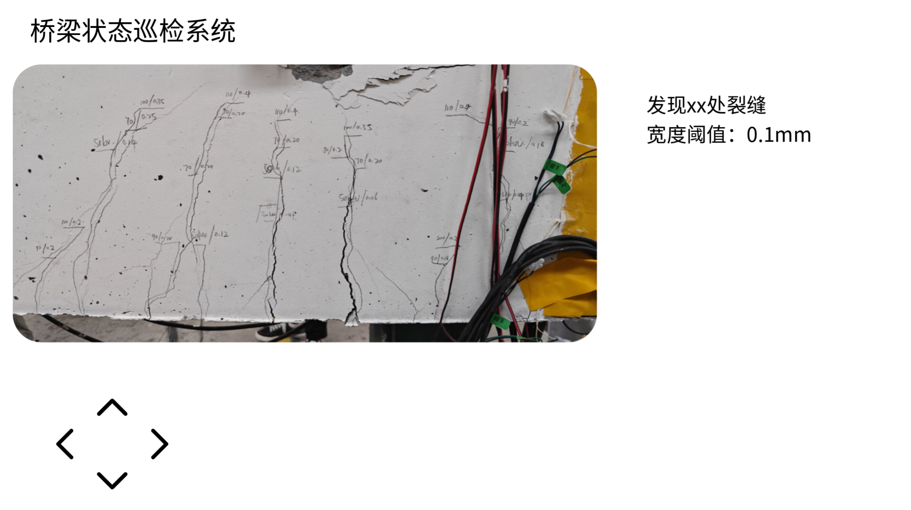
产品原型-用户界面
MaGlc

Slide 17
THANKS
MaGlc

